Slide 1
ОСНОВАНИЕ ХЕРСОНЕСА

Slide 2
Переселенцы из Гераклеи
Около 422 года до н. э. на берегу Карантинной бухты высадились греческие колонисты. Они приплыли из Гераклеи Понтийской

Slide 3
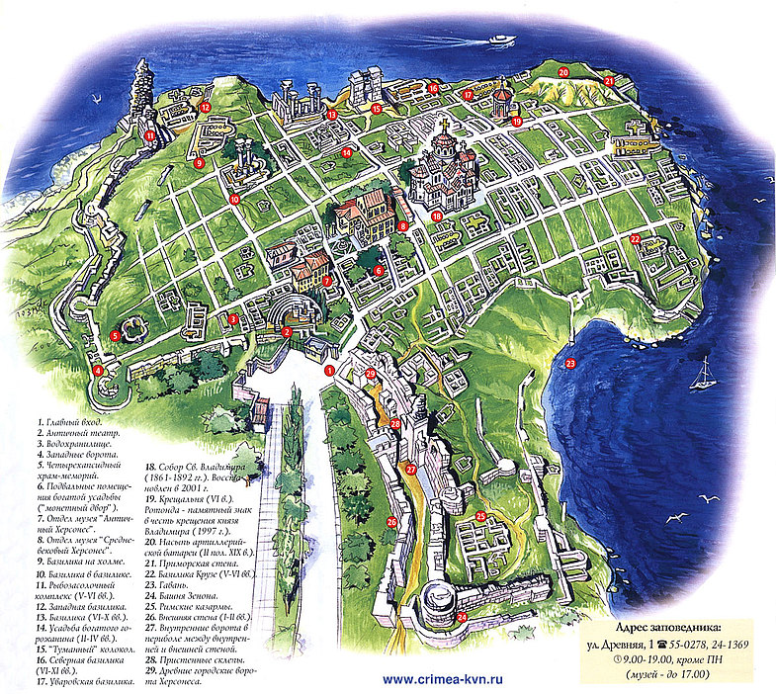

Slide 4
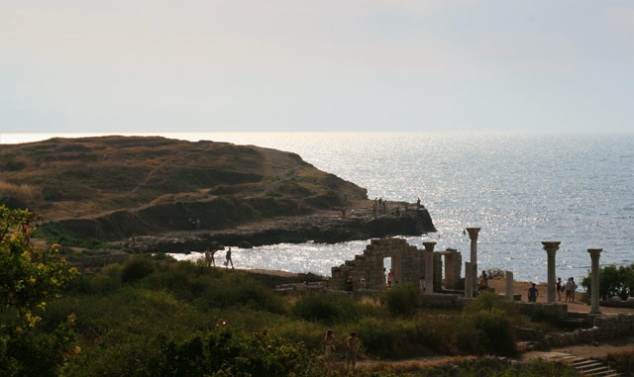
Выбор места для колонии
Жители Гераклеи были дорийцами
Они порабощали варваров
С первых дней колония была самостоятельным ПОЛИСОМ
Новое поселение они назвали ХЕРСОНЕСОМ
Что означает это слово в переводе с греческого?

Slide 5
ЧТО ТАКОЕ «ХЕРСОНЕС ТАВРИЧЕСКИЙ»
Как и многие крымские города, Херсонес получил своё название благодаря своим основателям – выходцам из Гераклеи Понтийской. В переводе с греческого, слово «херсонес» означает «полуостров», и это неслучайно: две бухты, окружающие территорию города, действительно образуют небольшой полуостров Чёрного моря. Что касается второй части имени Херсонеса, то оно получено благодаря соседнему племени Тавров, на чьей территории было решено основать поселение.

Slide 6
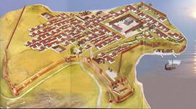
Планировка города
Работаем с учебником на странице 80-82
АКРОПОЛЬ – укрепленная часть города
АГОРА – главная
площадь
НЕКРОПОЛЬ – город мертвых

Slide 7
Управление ГОРОДом - ГОСУДАРСТВОм
АРИСТОКРАТЫ – наиболее знатные граждане
ДЕМОС – народ
АГОРАНОМЫ – смотрители на рынке
АСТИНОМЫ – смотрители мер и весов
СТРАТЕГИ – руководители войска

Slide 8
ДОМАШНЕЕ ЗАДАНИЕ:
Представьте , что вы херсонесит, живший в то далекое время.
Напишите письмо своему другу-гераклейцу и расскажите о своем новом городе.

